Slide 1
9주차. 대면 실습
JSP 내장 객체

Slide 2
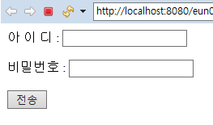
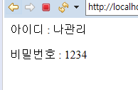
문제1
* request 내장 객체로 요청 파라미터 값 출력하기
실행결과

Slide 3
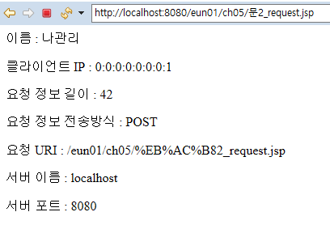
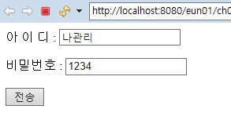
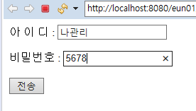
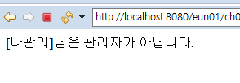
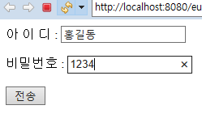

문제2
* request 내장 객체로 웹브라우저 및 서버 정보 출력하기
실행결과
실행결과
실행결과

Slide 4
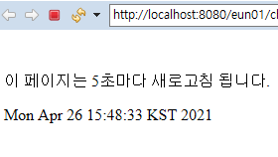
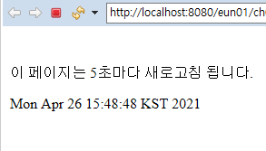
문제3
* response 내장 객체로 5초마다 JSP 페이지 갱신하여 날짜 보이기
실행결과

Slide 5
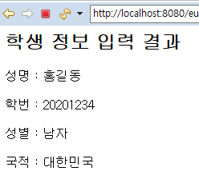
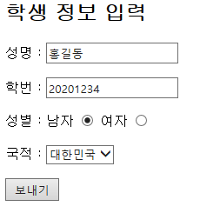
문제4
* 학생 정보를 입력 받아 출력 되도록 프로그램 하세요.
실행결과

